Slide 1
Творческий проект Lego-парковка
Проект подготовили:
Андросенко Алена и Ботвин Давид

Slide 2
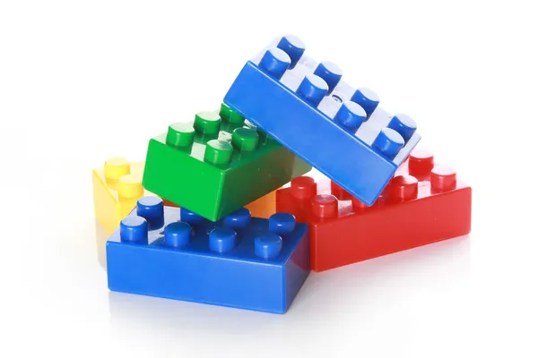
Описание проекта
Проект Lego-парковка спроектирован из конструктора Lego WeDo 2.0 (45300), набора Lego Duplo и дополнительных деталей.
В проекте представлена парковочное место, машина на ременной передаче (полный привод) и машина на зубчатой повышающей передаче, а также шлагбаум (на червячной передаче), управляемый с помощью пульта управления (датчик наклона).
Уникальность нашего проекта заключается в том, что наш макет передает принцип работы реальных парковок и может служить наглядным примером их работы.

Slide 3
